Slide 1
Funcțiile în Pascal Scopul prezentării : Introducere în studiul funcțiilor.Înțelegerea structurii și scopului lor.
Gorea Marius, cl.XI-a “B”

Slide 2
Cuprins
1.Ce sunt funcțiile?
2. Avantajele funcțiilor.
3.Structura unei funcții.
4.Variabilele locale și globale.
5.Exemplu de program ce include o funcție.
6.Concluzie

Slide 3
1.Ce sunt funcțiile?
Funcțiile sunt un tip de subprogram,secvențe mai mici de cod care pot fi incorporate în programul principal pentru a efectua calcule si a returna rezultate (valori).Pe lângă funcțiile care sunt predefinite in Pascal,funcții adiționale pot fi create.Funcții existente în Pascal sunt sqr,sqrt,sin,etc.

Slide 4
2.Avantajele Funcțiilor.
Deși în programele simple,unde doar un număr mic de operațiuni trebuie efectuat,funcțiile sunt de cele mai dese ori nenecesare,in programele voluminoase,unde se opereaza cu multe variabile chiar daca se utilizeaza in esență aceleași calcule și formule,funcțiile pot ajuta la economisirea timpului.Astfel,în loc să se scrie același segment de cod de fiecare dată,se poate creea o funcție care să fie apelată de cate ori va fi nevoie.În felul acesta codul va fi mai clar,mai puțin încurcat,iar timpul utilizat pentru scrierea programului fa fi micșorat.

Slide 5
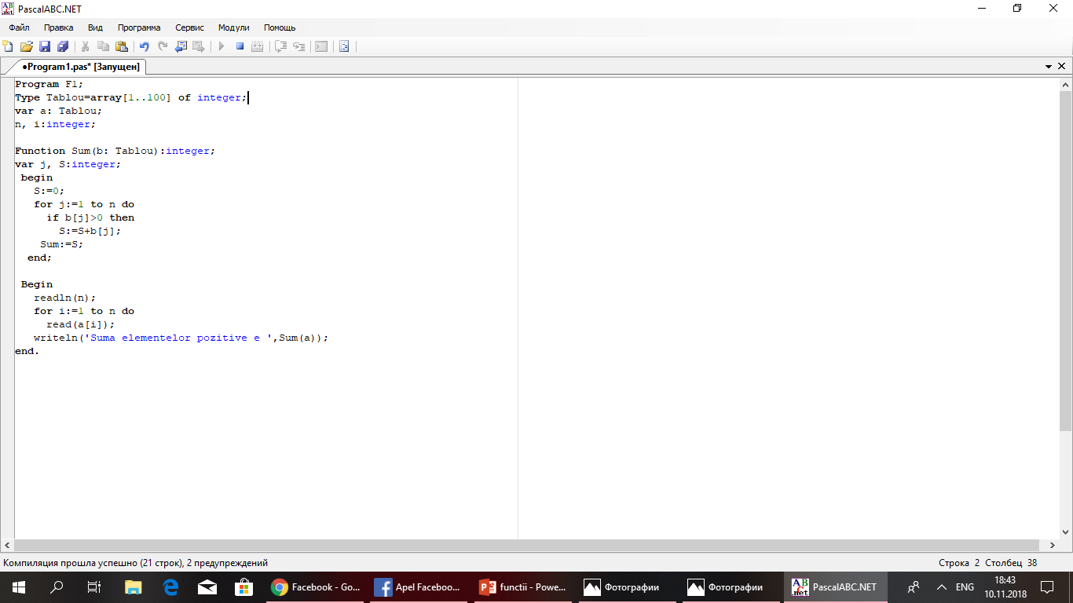
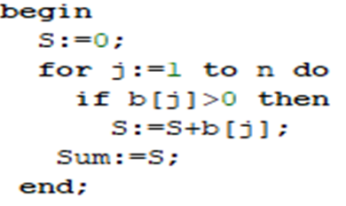
3.Structura unei funcții.
Funcția constă din antet si corpul funcției.
Antetul este secvența de cod care conține denumirea funcției,parametrii formali și tipul rezultatului.
Corpul funcției conține însuși codul.Cu alte cuvinte instrucțiunile funcței.
Funcția se apelează prin formula:X:=F(a);
X fiind o variabilă,a parametrul actual iar F denumirea atribuită funcției.

Slide 6
4.Variabile locale si globale.
Variabilele locale sunt variabilele care există doar in interiorul funcției în cadrul căreia au fost declarate și nu au legături cu variabilele din exteriorul ei.
Variabilele globale sunt variabilele declarate inafara oricărei funcții și care pot fi utilizate in orice parte a programului.

Slide 7
5.Exemplu de funcție.
Problemă rezolvată prin folosirea unei funcții:
Se dă un tablou unidimensional ale cărui elemente se introduc de la tastatură.Să se scrie un program care să calculeze suma elementelor pozitive ale tabloului prin intermediul unei funcții.

Slide 8
Concluzie
Functiile sunt in cadrul programelor de dimensiuni mari indispensabile economiei de timp si chiar si de spatiu in ceea ce tine de cod.Acestea permit ca suma codului sa fie mai usor de citit,mai structurata si contribuie imens la optimizarea programelor care ar functiona cu mult mai greu daca computer-ul ar trebui sa prelucreze si execute fiecare operatie aparte,fara utilizarea functiilor.

Slide 9
Mulțumesc pentru atenție

